Slide 1
Dart Dasar
Eko Kurniawan Khannedy

Slide 2

Eko Kurniawan Khannedy
Technical architect at one of the biggest ecommerce company in Indonesia
10+ years experiences
www.programmerzamannow.com
youtube.com/c/ProgrammerZamanNow

Slide 3
Eko Kurniawan Khannedy
Telegram : @khannedy
Facebook : fb.com/ProgrammerZamanNow
Instagram : instagram.com/programmerzamannow
Youtube : youtube.com/c/ProgrammerZamanNow
Telegram Channel : t.me/ProgrammerZamanNow
Email : echo.khannedy@gmail.com

Slide 4
Agenda
Pengenalan Dart
Menginstall Dart
Membuat Project Dart
Tipe Data
Operator
Percabangan
Perulangan
Function
Dan lain-lain

Slide 5
Pengenalan Dart

Slide 6
Pengenalan Dart
Dart merupakan bahasa pemrograman baru yang pertama kali diperkenalkan tahun 2011
Dart dibuat di Google oleh Lars Bak dan Kasper Lund
Dart merupakan bahasa pemrograman yang awal nya di buat untuk Frontend (web dan mobile), namun Dart juga sebenarnya bisa digunakan untuk Backend, namun memang lebih populer penggunaannya di Frontend
Dart merupakan bahasa pemrograman yang Open Source
https://dart.dev/

Slide 7
Dart Software Development Kit
Dart merupakan bahasa pemrograman yang multi platform, artinya bisa di install di berbagai sistem operasi, seperti Windows, Linux dan Mac
Untuk membuat aplikasi menggunakan bahasa pemrograman Dart, kita membutuhkan Dart SDK (Software Development Kit)
SDK ini digunakan untuk melakukan kompilasi kode program Dart yang kita buat dan juga menjalankan kode program Dart yang kita buat

Slide 8
Menginstall Dart SDK
Untuk menginstall Dart SDK, kita bisa download aplikasi Dart SDK sesuai sistem operasi yang kita gunakan
https://dart.dev/get-dart

Slide 9
Text Editor
Untuk membuat kode program Dart, kita membutuhkan Text Editor yang bagus, terdapat beberapa aplikasi yang populer untuk membuat kode program Dart
Visual Studio Code : https://code.visualstudio.com/
IntelliJ IDEA : https://www.jetbrains.com/idea/
Android Studio : https://developer.android.com/studio

Slide 10
Dart SDK

Slide 11
Dart SDK
Saat kita menginstall Dart SDK, Dart memiliki banyak sekali executable file yang bisa diakses via terminal / command line
Aplikasi tersebut bisa digunakan untuk membuat project, melakukan kompilasi sampai menjalankan kode program
Banyak aplikasi yang terdapat di dalam Dart SDK, yang akan kita pelajari secara bertahap
https://dart.dev/get-dart

Slide 12
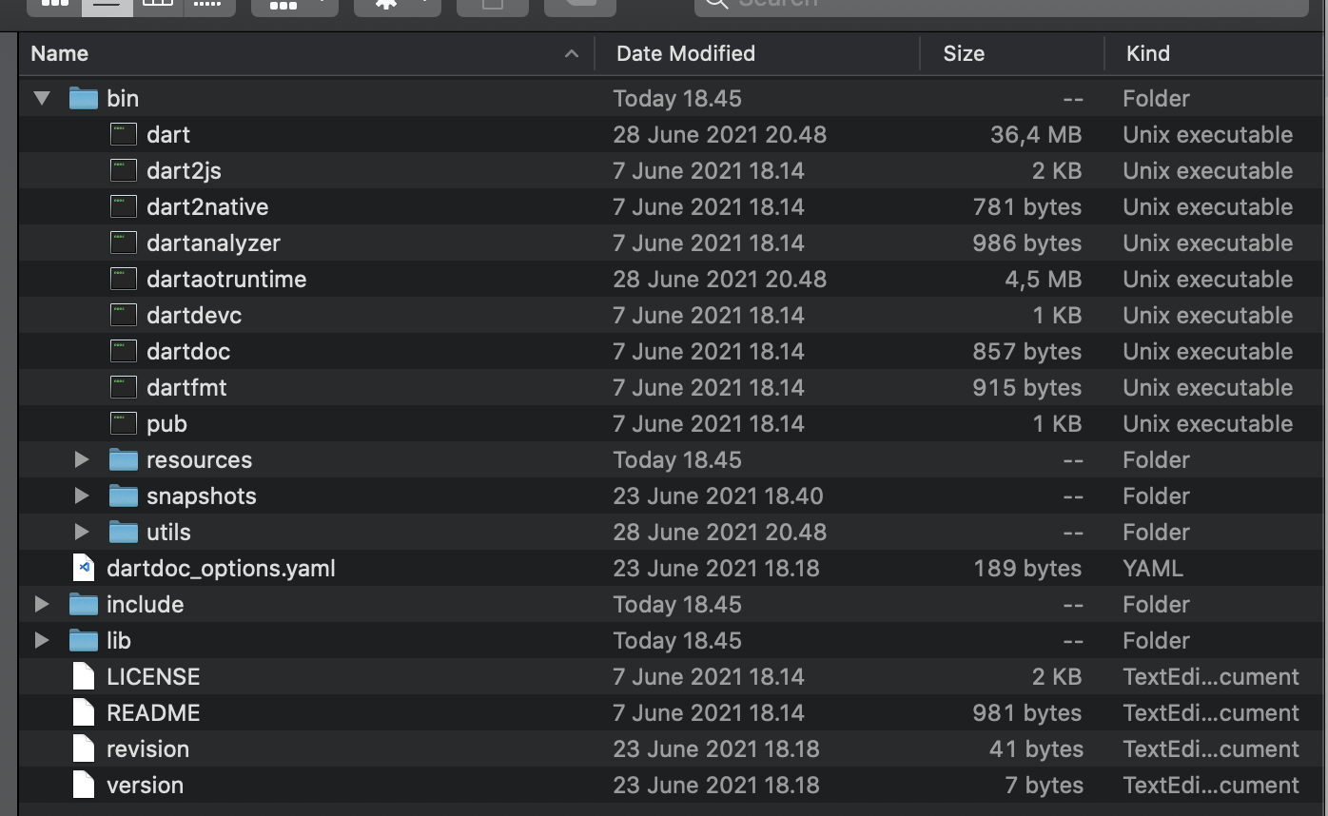
Dart SDK Executable File

Slide 13
Executable File dart
Salah satu executable yang akan banyak kita gunakan adalah menggunakan executable file dart di dalam folder bin
file dart ini digunakan untuk membuat project, melakukan kompilasi kode program, dan menjalankan aplikasi dart

Slide 14
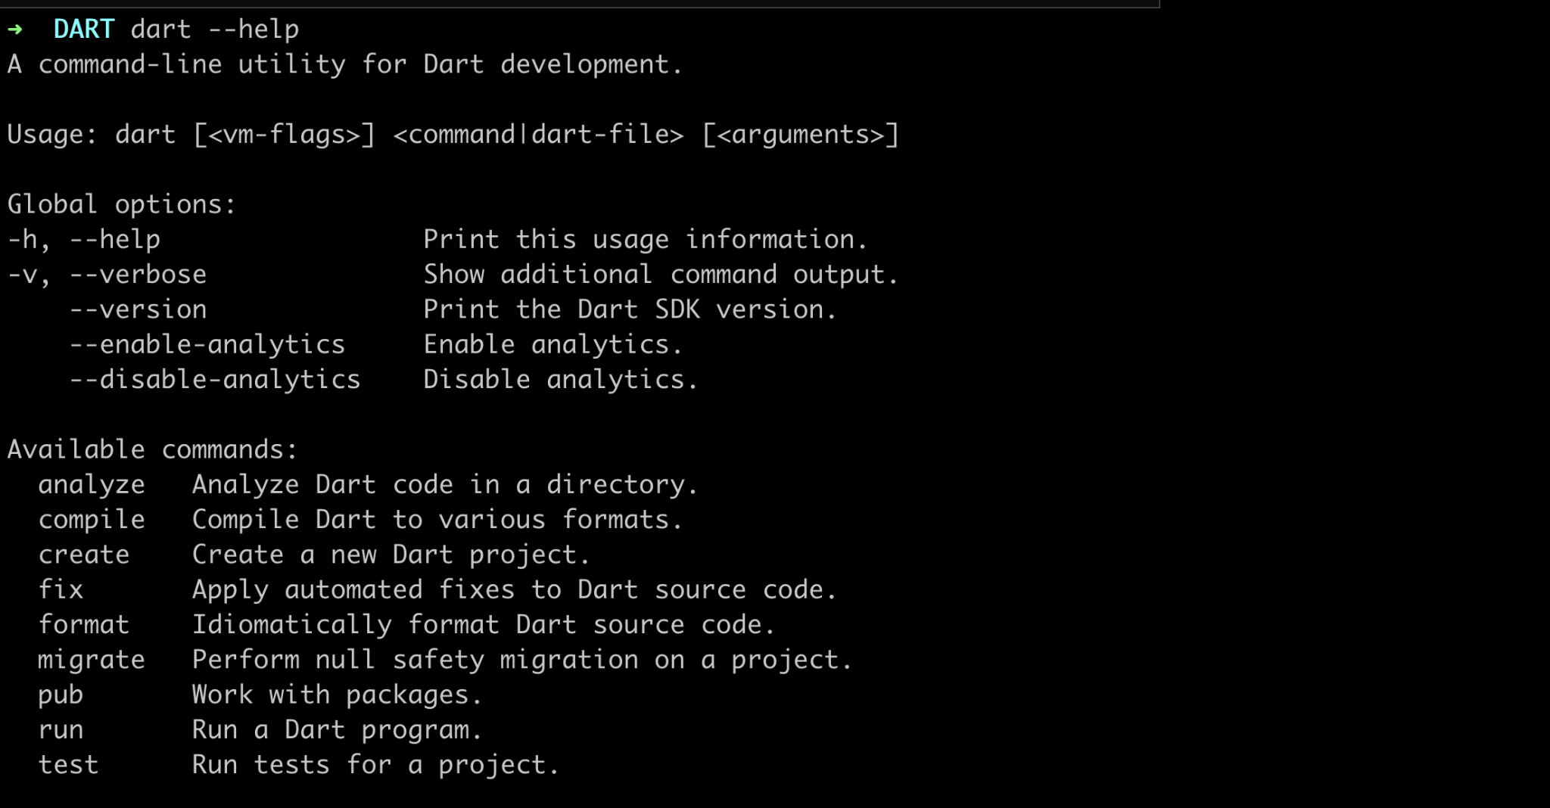
Kode : Menjalankan File dart

Slide 15
Membuat Project

Slide 16
Membuat Project
Untuk membuat project Dart, kita bisa gunakan perintah : dart create nama_project

Slide 17
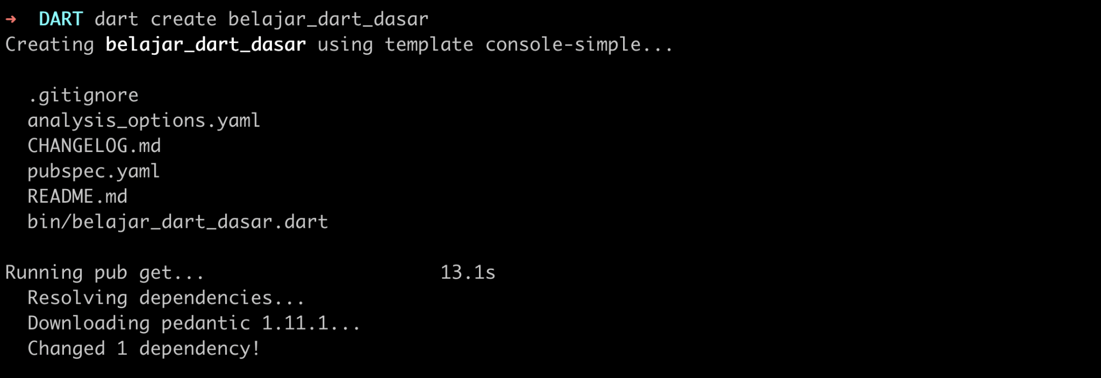
Kode : Membuat Project Dart

Slide 18
Membuka Project
Saat membuat project, secara otomatis akan dibuat folder baru dengan nama sesuai dengan nama projectnya
Selanjutnya, silahkan buka project tersebut menggunakan Text Editor yang kita gunakan

Slide 19
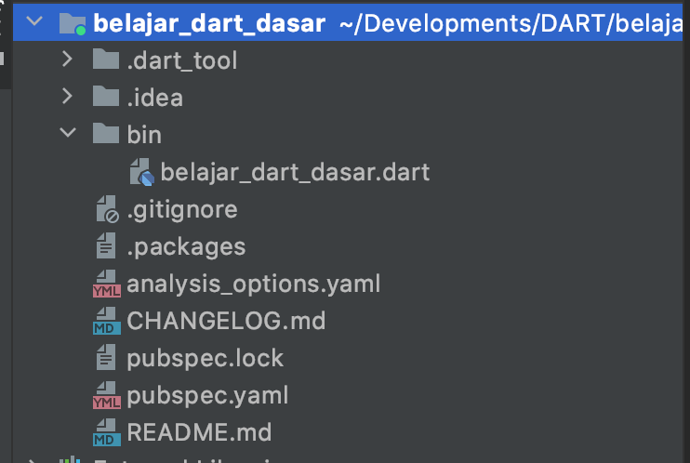
Struktur Project

Slide 20
Program Hello World

Slide 21
Program Hello World
Saat belajar bahasa pemrograman, biasanya hal yang pertama dilakukan adalah membuat aplikasi Hello World
Aplikasi Hello World adalah aplikasi sederhana yang menampilkan tulisan Hello World
Kode program Dart, disimpan dalam file dengan file extension .dart
Dart mirip dengan bahasa pemrograman Java, setiap akhir statement dalam kode program, diakhiri dengan karakter titik koma.

Slide 22
Dart Main Function
Dart hampir mirip dengan bahasa pemrograman seperti C, Java, Kotlin, atau Go-Lang
Saat kita membuat kode program Dart, kita harus membuat main function terlebih dahulu
Main function merupakan fungsi utama yang akan dieksekusi oleh Dart

Slide 23
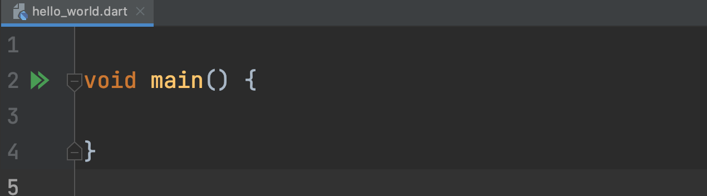
Kode : Dart Main Function

Slide 24
Function print
Untuk menampilkan tulisan di Dart, kita bisa menggunakan function print
print memiliki parameter data string / text, dimana data tersebut bisa menggunakan kutip satu atau kutip dua
Misal jika kita ingin menampilkan tulisan : Hello World, kita bisa membuat kode program print(‘Hello World’) atau print(“Hello World”)

Slide 25
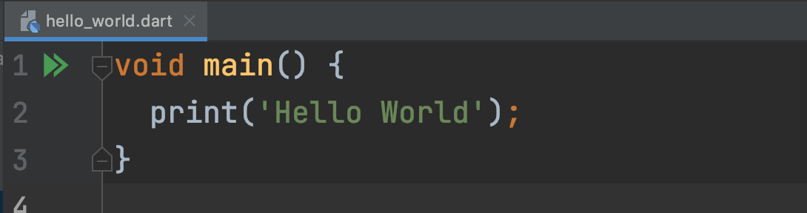
Kode : Hello World

Slide 26
Menjalankan Kode Program Dart
Untuk menjalankan kode program yang sudah kita buat, kita bisa menggunakan executable file dart, caranya dengan cara menggunakan perintah run, lalu diikuti lokasi file dart yang ingin kita eksekusi, misal
dart run bin/hello_world.dart

Slide 27
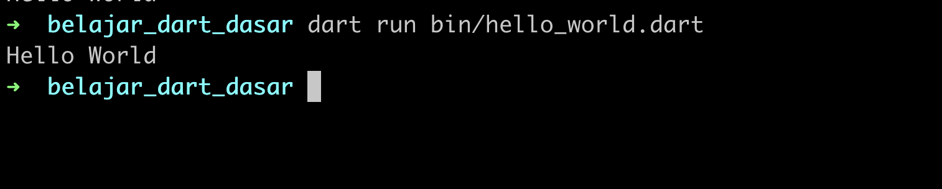
Kode : Menjalankan Kode Program Dart

Slide 28
Variable

Slide 29
Variable
Variable merupakan tempat untuk menyimpan data, ada banyak sekali tipe data di Dart, akan kita bahas di materi-materi tersendiri
Variable sangat berguna ketika kita ingin menggunakan data yang sama berkali-kali, dibandingkan kita buat berulang-ulang, lebih baik kita simpan data tersebut dalam variable
Variable wajib memiliki tipe data dan nama variable, ketika kita akan mengakses variable tersebut, kita cukup menyebutkan nama variable nya

Slide 30
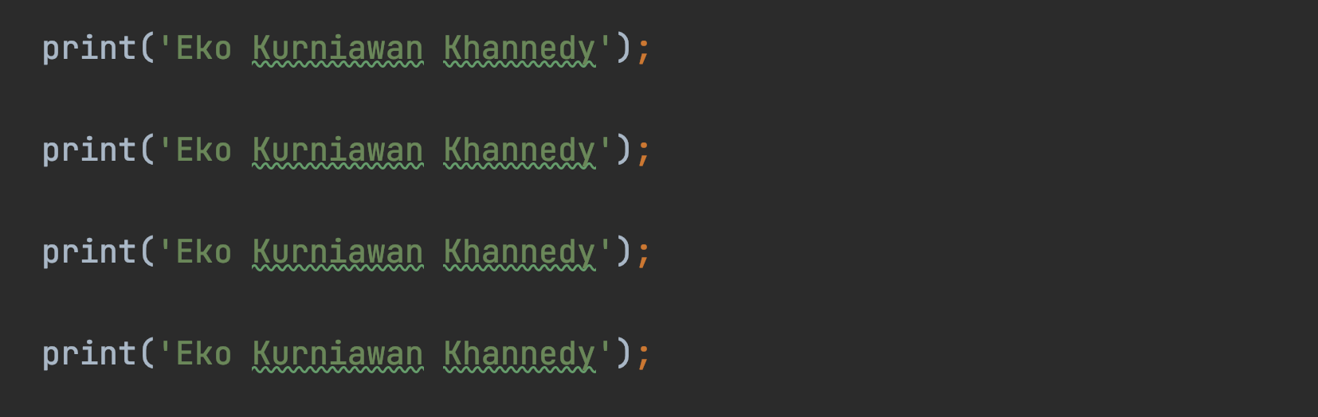
Kode : Tanpa Variable

Slide 31
Membuat Variable
Untuk membuat deklarasi variable, kita bisa gunakan format : TipeData namaVariable;
Biasanya penamaan variable di Dart menggunakan camelCase, seperti firstName, lastName, thisIsLongVariableName
Setelah mendeklarasikan variable, kita bisa mengubah isi variable dengan cara : namaVariable = isi value nya

Slide 32
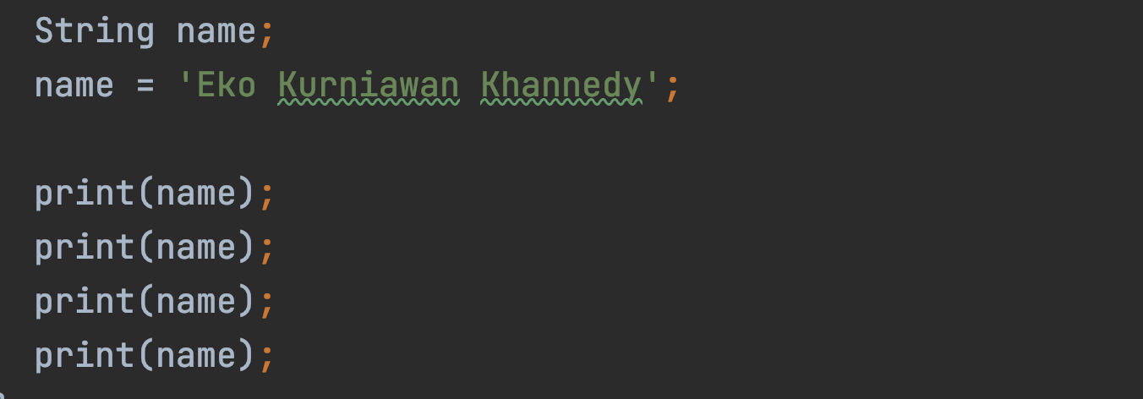
Kode : Variable

Slide 33
Deklarasi Langsung
Variable juga bisa dibuat langsung dengan deklarasi nilai nya, ini sangat cocok jika kita ingin membuat variable langsung dengan value dari variable nya
Cara membuatnya kita bisa gunakan perintah : TipeData namaVariable = isi variable;

Slide 34
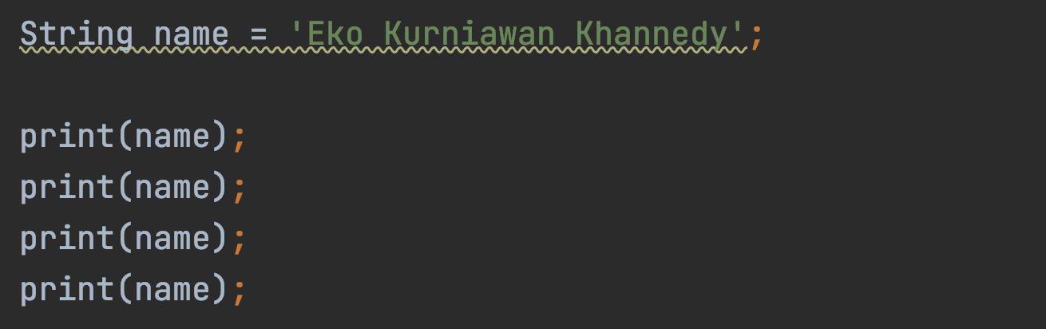
Kode : Deklarasi Variable Langsung

Slide 35
Kata Kunci var
Saat kita membuat variable langsung dengan nilainya, kita bisa menggunakan kata kunci var sebagai pengganti TipeData nya
Ini mirip dengan bahasa pemrograman seperti Java, Go-Lang, Kotlin dan lain-lain
TipeData akan dibaca sesuai dengan isi nilai nya secara otomatis oleh Dart, sehingga kita tidak perlu menyebutkan TipeData nya lagi
Cara menggunakan kata kunci var, seperti ini : var namaVariable = value;

Slide 36
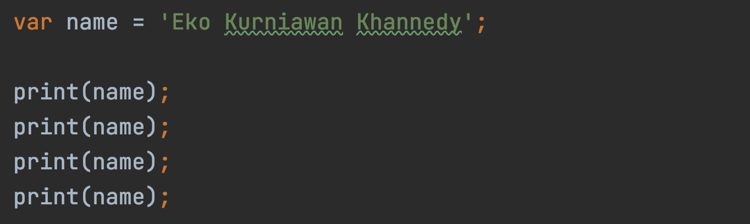
Kode : Kata Kunci var

Slide 37
Kata Kunci final
Secara default, variable di Dart bisa dideklarasikan ulang, artinya jika sebelumnya kita membuat variable name dengan value “Eko”, kita bisa ubah variable tersebut menjadi “Joko” dengan cara namaVariable = “Joko”
Kadang ada kasus dimana kita tidak ingin sebuah variable bisa dideklarasikan ulang, untuk melakukan itu kita bisa gunakan kata kunci final : final TipeData namaVariable = value; final namaVariable = value;

Slide 38
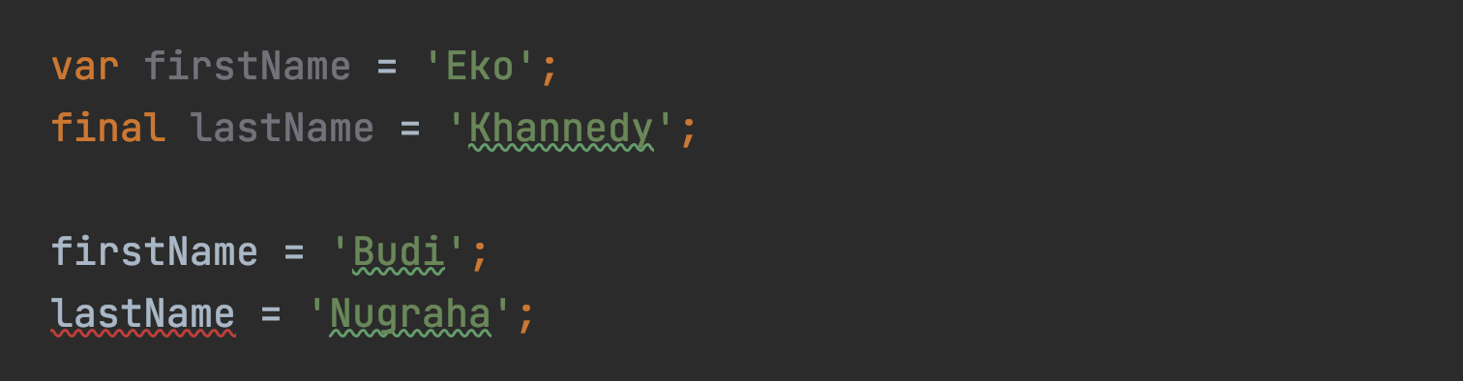
Kode : Kata Kunci final

Slide 39
Kata Kunci const
Kata kunci final digunakan agar variable tidak bisa dideklarasikan ulang, namun nilai dari variable nya sendiri bisa diubah
Di Dart terdapat kata kunci constant, digunakan untuk menjadikan variable dan nilainya menjadi immutable (tidak bisa diubah sama sekali)
Kata kunci const akan menjadikan data di hardcode pada saat Dart melakukan kompilasi kode program, jadi hati-hati ketika menggunakan kata kunci const
Misal jika kita membuat data waktu saat ini menggunakan final, maka variable waktu akan selalu mengikuti waktu saat ini, namun jika menggunakan const, nilai waktu akan di hardcode ketika kode program di kompilasi, sehingga tidak akan pernah berubah

Slide 40
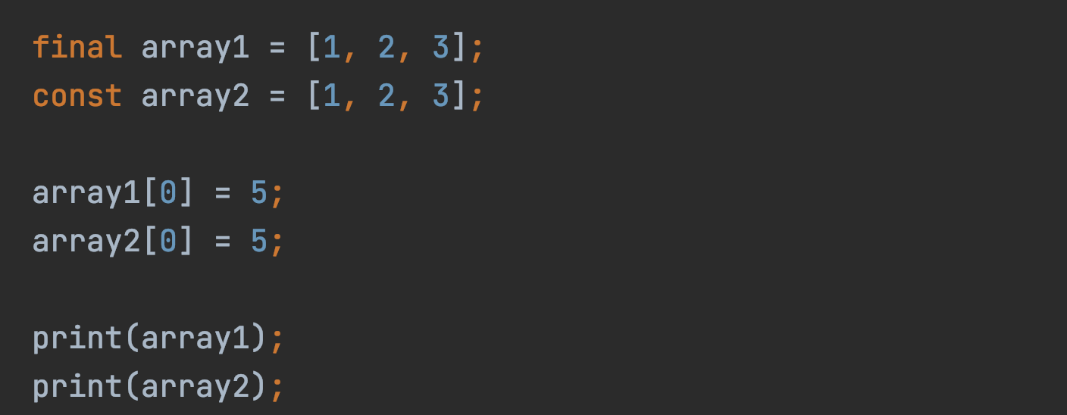
Kode : Kata Kunci const

Slide 41
Kata Kunci late
Di Dart, secara standar, variable akan dideklarasikan nilainya ketika variable dibuat
Namun kadang ada kasus dimana kita ingin variable dideklarasikan nanti saja, ketika memang variable tersebut diakses, jika tidak diakses, tidak perlu dideklarasikan
Untuk melakukan hal ini, kita bisa tambahkan kata kunci late di awal deklarasi variable

Slide 42
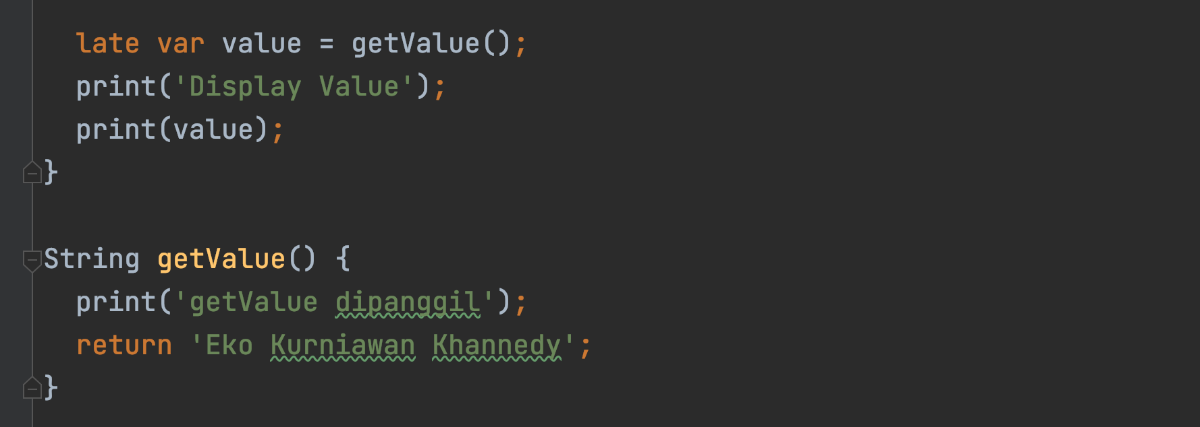
Kode : Kata Kunci late

Slide 43
Komentar

Slide 44
Komentar
Komentar adalah kode program yang akan diabaikan ketika kode program di compile atau dijalankan
Biasanya komentar digunakan untuk menambahkan dokumentasi pada kode program
Di Dart, ada banyak jenis komentar

Slide 45
Jenis Komentar
Single-line atau satu baris, bisa menggunakan perintah : // silahkan masukkan komentar disini
Multi-line atau lebih dari satu baris, bisa menggunakan perintah : /* isi komentar */
Documentation, ini adalah jenis komentar yang biasanya digunakan sebagai dart documentation : /// isi dokumentasi

Slide 46
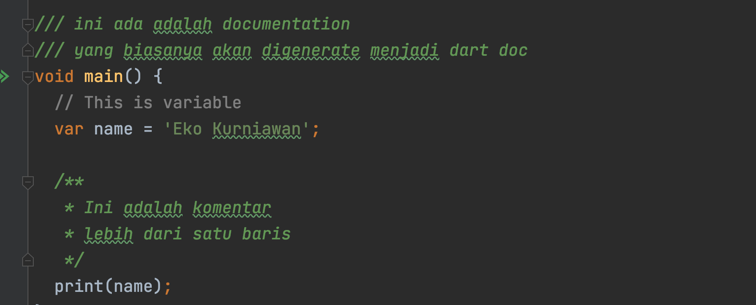
Kode : Komentar

Slide 47
Number

Slide 48
Number
Number adalah tipe data angka, terdapat dua jenis tipe data Number, int dan double
int adalah tipe data bilangan bulat
double adalah tipe data bilangan desimal
Penulisan koma dalam double menggunakan titik, bukan koma, jadi jika kita akan membuat bilangan desimal 0,5 (nol koma lima), maka ditulis 0.5

Slide 49
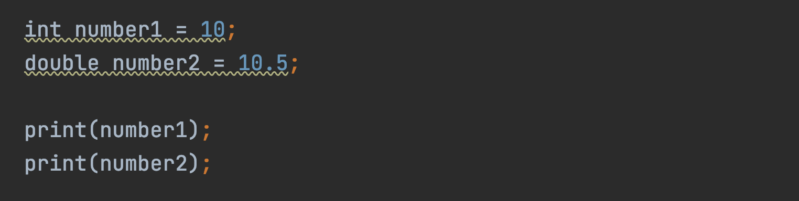
Kode : Tipe Data Number

Slide 50
num
Jika kita ingin menggunakan tipe data number yang bisa int ataupun double, kita bisa menggunakan tipe data num

Slide 51
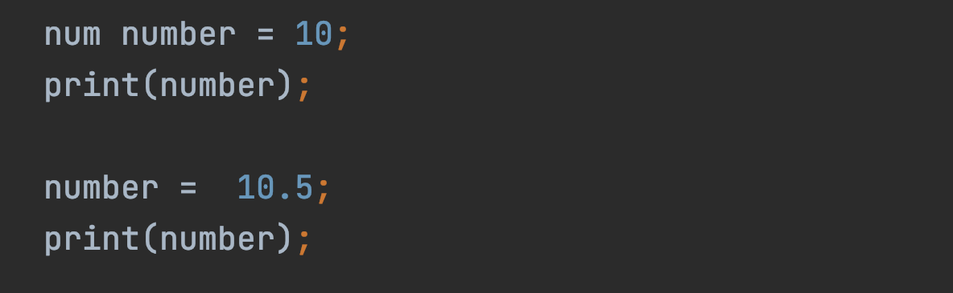
Kode : num

Slide 52
Boolean

Slide 53
Boolean
Boolean adalah tipe data yang hanya memiliki dua nilai, yaitu benar atau salah
Boolean direpresentasikan dengan kata kunci bool
Untuk nilai benar, menggunakan kata kunci true
Untuk nilai salah, menggunakan kata kunci false

Slide 54
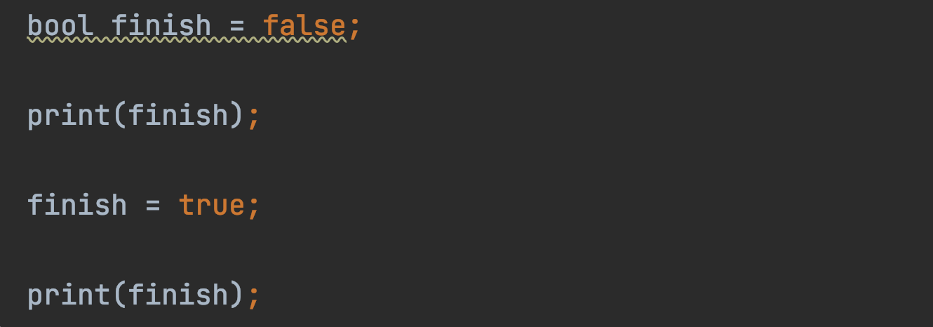
Kode : Boolean

Slide 55
String

Slide 56
String
String merupakan tipe data text atau tulisan
Untuk membuat String, kita bisa menggunakan tanda kutip satu atau kutip dua, lalu di dalamnya berisi nilai text nya
Walaupun String bisa menggunakan kutip dua, tapi disarankan untuk menggunakan kutip satu saja

Slide 57
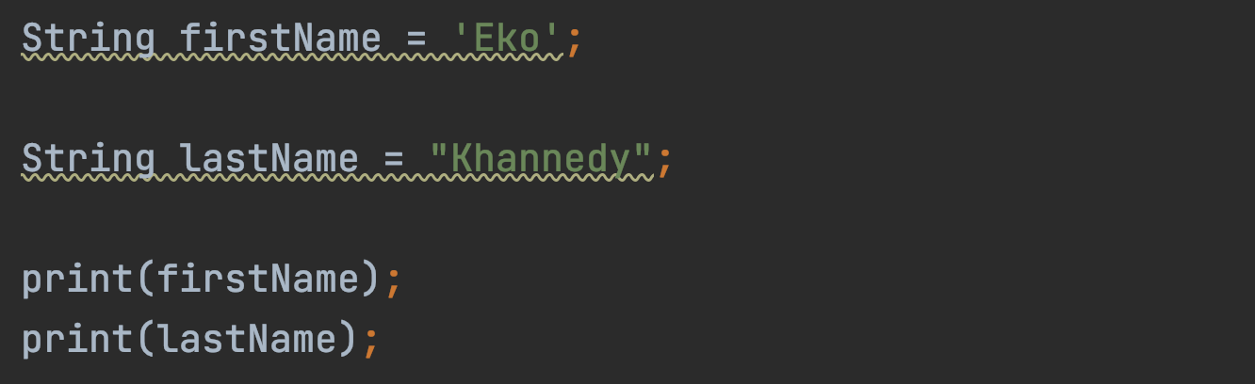
Kode : String

Slide 58
String Interpolation
String mendukung expression, dimana di dalam expression kita bisa mengambil data dari variable lain
Untuk membuat expression, kita bisa menggunakan format ${isiExpression}, jika sederhana kita bisa langsung menggunakan $isiExpression

Slide 59
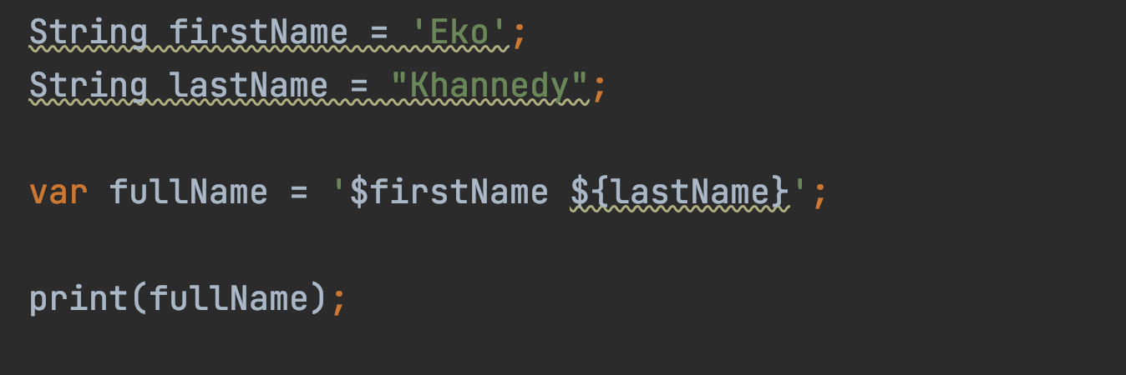
Kode : Expression

Slide 60
Karakter Backslah
Karakter \ (backslash) di String bisa digunakan untuk menekankan bahwa karakter setelahnya dianggap benar karakter tersebut
Seperti contohnya sebelumnya karakter $ dianggap expression, jika kita memang mau membuat karakter $ dalam string, maka kita bisa gunakan \$, atau jika kita mau membuat karakter ‘ (petik satu), kita bisa gunakan \’

Slide 61
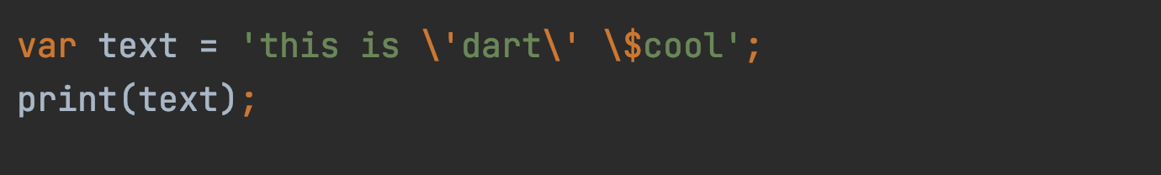
Kode : Karakter Backslash

Slide 62
Menggabungkan String
Kadang ada kebutuhan kita perlu menggabungkan beberapa data String
Untuk menggabungkan beberapa data String, kita bisa menggunakan karakter + (tambah)
Atau jika datanya tidak dalam bentuk variable, kita bisa langsung tambahkan hanya dengan karakter whitespace (spasi, enter, tab)

Slide 63
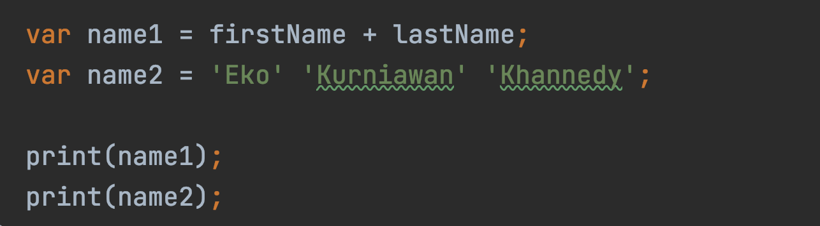
Kode : Menggabungkan String

Slide 64
Multiline String
Kadang kita butuh membuat String yang sangat panjang, sehingga jika kita buat dalam satu baris kode, kode tersebut akan terlalu panjang
String mendukung pembuatan data secara multiline, caranya dengan menggunakan petik satu atau petik dua sebanyak tiga karakter

Slide 65
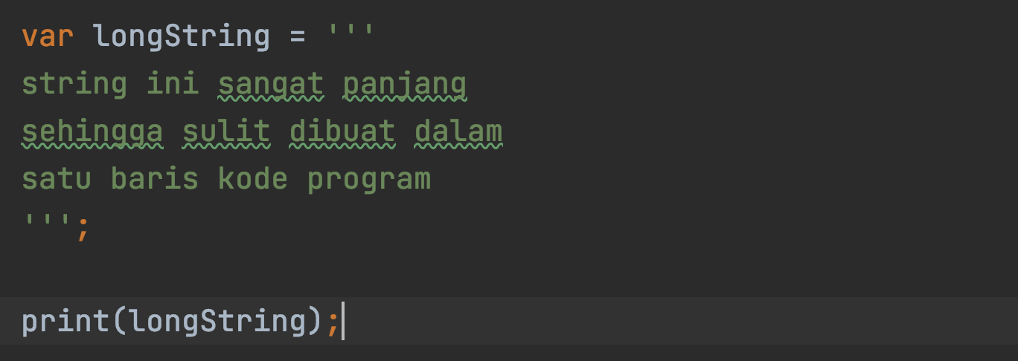
Kode : Multiline String

Slide 66
Dynamic

Slide 67
Dynamic
Kadang ada kebutuhan kita ingin membuat variable yang bisa menampung semua jenis tipe data
Pada kasus ini, kita bisa menggunakan tipe data dynamic

Slide 68
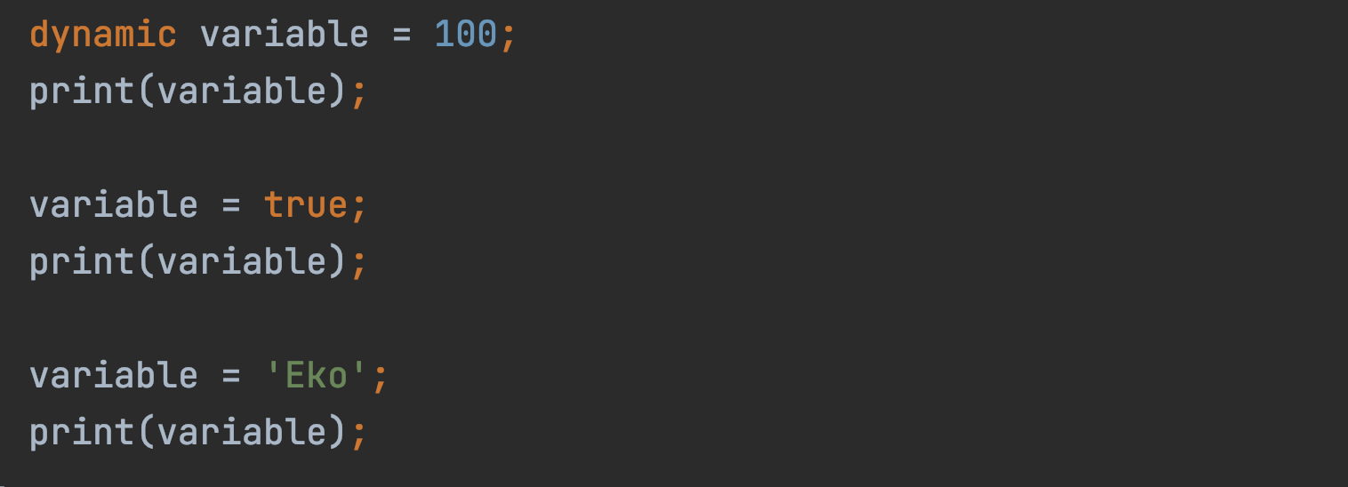
Kode : Dynamic

Slide 69
Konversi Tipe Data

Slide 70
Konversi Tipe Data
Kadang ada kebutuhan kita melakukan konversi tipe data, terutama dari tipe data String ke Number dan Boolean, atau bahkan kebalikannya
Hal ini biasa kita lakukan ketika misal menerima input dari pengguna aplikasi kita, dimana biasanya inputnya dalam bentuk String, dan kita butuh melakukan konversi ke tipe data yang kita inginkan, misal Number atau Boolean

Slide 71
Konversi Number dan String
Dart merupakan bahasa pemrograman berorientasi objek, semua tipe data di Dart adalah object, dimana object memiliki method/function
Kita bisa menggunakan method toString() untuk melakukan konversi dari Number ke String
Sedangkan untuk melakukan konversi dari String ke Number, kita bisa gunakan method parse(), baik itu di int ataupun di double
Sedangkan jika kita ingin melakukan konversi dari Number ke Number lain, kita bisa gunakan method toInt() atau toDouble()

Slide 72
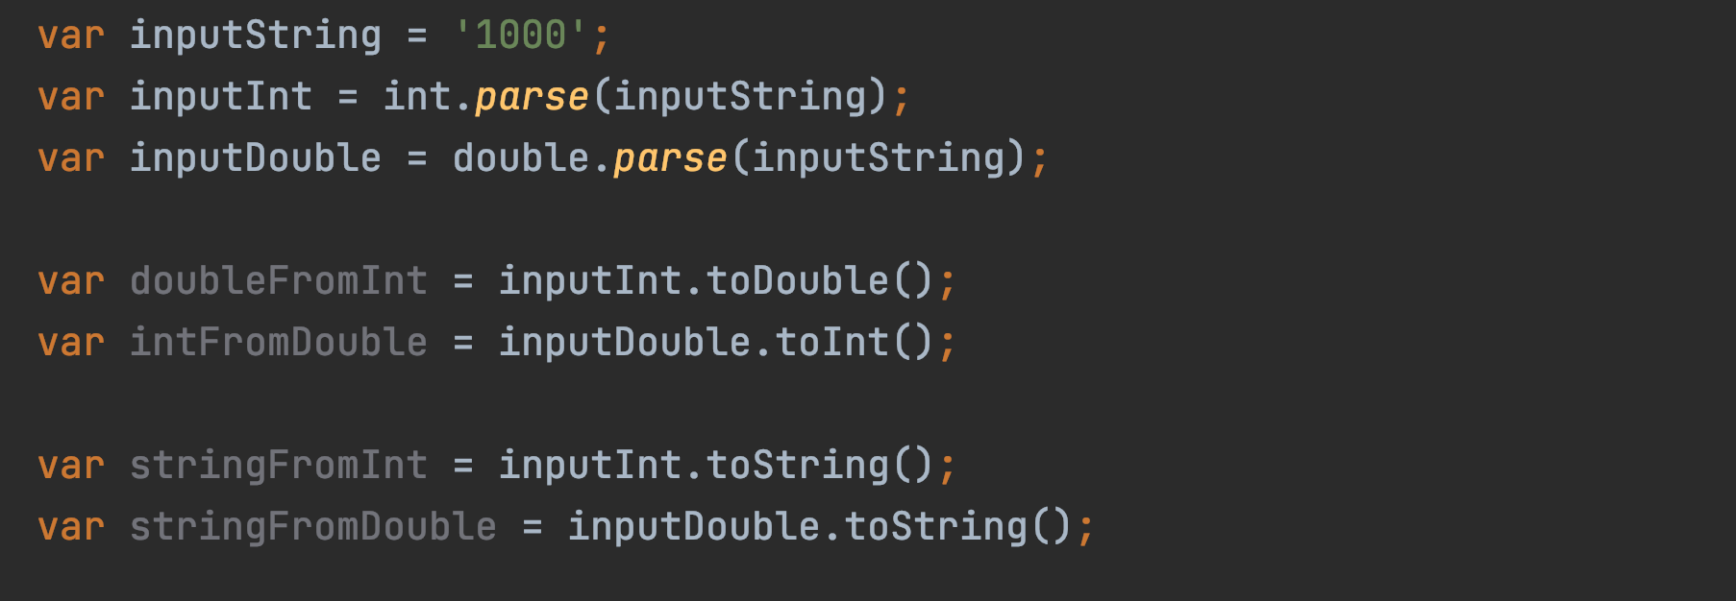
Kode : Konversi String dan Number

Slide 73
Konversi Boolean dan String
Untuk melakukan konversi tipe data Boolean ke String, kita bisa gunakan method toString()
Sedangkan untuk melakukan konversi tipe data String ke Boolean, tidak ada caranya, oleh karena itu untuk melakukan hal ini, biasanya menggunakan operator perbandingan, yang akan kita bahas di materi tersendiri

Slide 74
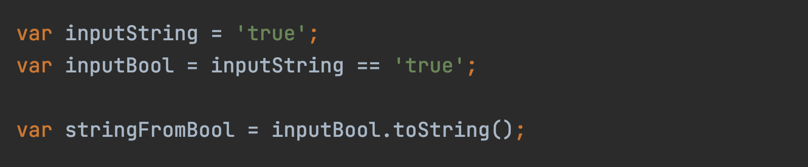
Kode : Konversi Boolean dan String

Slide 75
Operator Aritmatika

Slide 76
Operator Aritmatika
Operator | Keterangan
+ | Pertambahan
- , -expression | Pengurangan atau Negatif
* | Perkalian
/ | Pembagian, Hasil double
~/ | Pembagian, Hasil int
% | Sisa Bagi

Slide 77
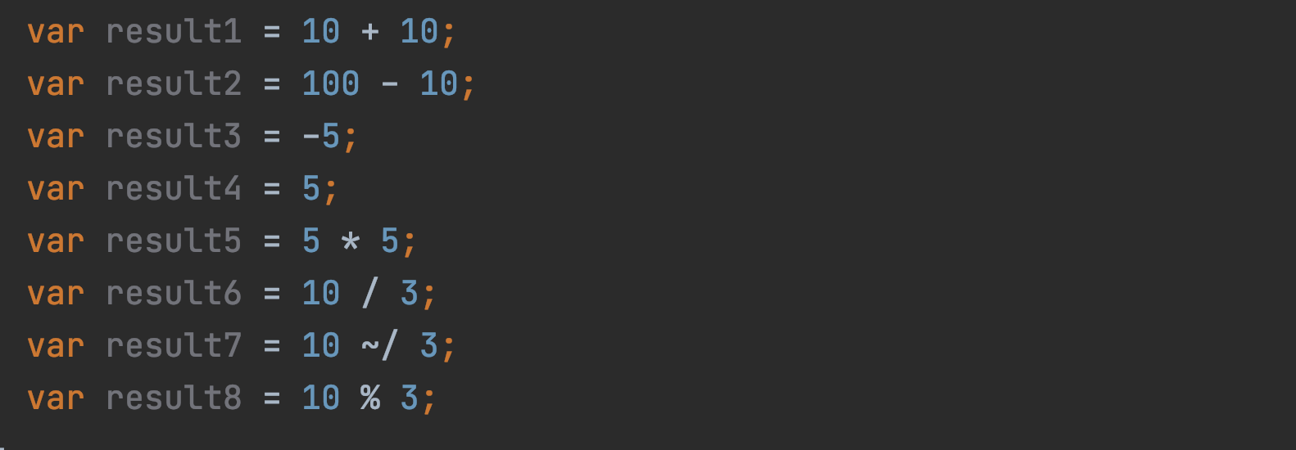
Kode : Operator Aritmatika

Slide 78
Operator Perbandingan

Slide 79
Operator Perbandingan
Operator perbandingan adalah operator yang hasilnya adalah bool
Operator perbandingan bisa digunakan di tipe data number dan string

Slide 80
Operator Perbandingan
Operator | Keterangan
== | Sama dengan
!= | Tidak sama dengan
> | Lebih dari
< | Kurang dari
>= | Lebih dari atau sama dengan
<= | Kurang dari atau sama dengan

Slide 81
Operator Penugasan

Slide 82
Operator Penugasan
Operator Aritmatika | Augmented Assignments
a = a + 10 | a += 10
a = a - 10 | a -= 10
a = a * 10 | a *= 10
a = a / 10 | a /= 10
a = a ~/ 10 | a ~/= 10
a = a % 10 | a %= 10

Slide 83
Increment dan Decrement
Operator | Keterangan
++var | var = var + 1 (expression is var + 1)
var++ | var = var + 1 (expression is var)
--var | var = var - 1 (expression is var - 1)
var-- | var = var - 1 (expression is var)

Slide 84
Operator Logika

Slide 85
Operator Logika
Operator logika adalah operator untuk dua buah data bool
Hasil dari operator logika adalah bool lagi

Slide 86
Operator Logika
Operator | Keterangan
&& | Dan
|| | Atau
! | Kebalikan

Slide 87
Operasi &&
Nilai 1 | Operator | Nilai 2 | Hasil
true | && | true | true
true | && | false | false
false | && | true | false
false | && | false | false

Slide 88
Operasi ||
Nilai 1 | Operator | Nilai 2 | Hasil
true | || | true | true
true | || | false | true
false | || | true | true
false | || | false | false

Slide 89
Operasi !
Operator | Nilai 2 | Hasil
! | true | false
! | false | true

Slide 90
Operator Type Test

Slide 91
Operator Type Test
Operator | Keterangan
as | Typecast, melakukan konversi tipe data secara paksa
is | true, jika object sesuai tipe data
is! | true, jika object tidak sesuai tipe data

Slide 92
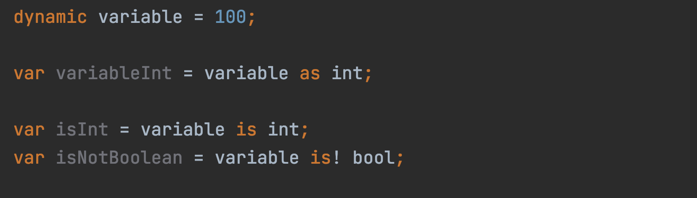
Kode : Operator Type Test

Slide 93
List

Slide 94
List
List merupakan tipe data yang berisikan kumpulan data
Di bahasa pemrograman lain, tipe data ini dikenal dengan tipe data Array
Saat kita membuat List, kita perlu menentukan isi dari tipe data List
Untuk membuat data List, kita bisa menggunakan []
Di Dart, semua tipe data adalah object, dimana List sendiri memiliki property, method dan operator
Sekarang kita akan bahas beberapa method dan operator di List, untuk lebih detail nanti kita akan bahas
https://api.dart.dev/stable/2.13.4/dart-core/List-class.html

Slide 95
Membuat List
Untuk membuat list, kita bisa tentukan tipe datanya, misal : List<TipeData> namaVariable = [];
Atau bisa menggunakan kata kunci var atau final : var namaVariable = <TipeData>[]; final namaVariable = <TipeData>[];

Slide 96
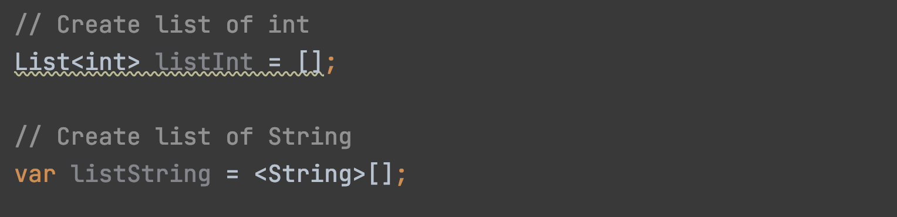
Kode : Membuat List

Slide 97
Menambah Data di List
Data di dalam List, bisa kita tambah lebih dari satu, anggap aja List adalah sebuah tabel, dimana kita bisa menambah banyak baris di tabel nya
Ukuran List akan secara otomatis bertambah ketika kita menambahkan data ke dalam list
Untuk menambahkan data ke List, kita bisa gunakan method add(value)
Dan untuk mengetahui berapa jumlah data yang ada di List, kita bisa gunakan property length

Slide 98
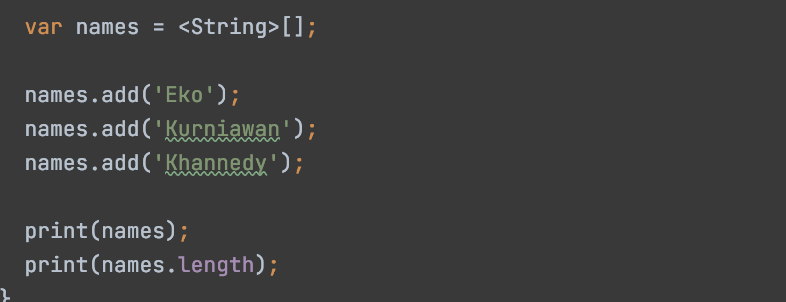
Kode : Menambah Data di List

Slide 99
Index
Selain menambahkan data di List, kita juga bisa mengubah data di List atau mendapatkan data di List
Saat kita menambahkan data di List, secara otomatis data tersebut memiliki index (int), index ini digunakan untuk kita mengakses, mengubah atau menghapus data di List
Index di List dimulai dari angka 0, dan akan terus bertambah seiring jumlah data yang kita masukkan
Artinya jika kita memiliki jumlah data di List sebanyak length, index terakhir di List adalah length - 1

Slide 100
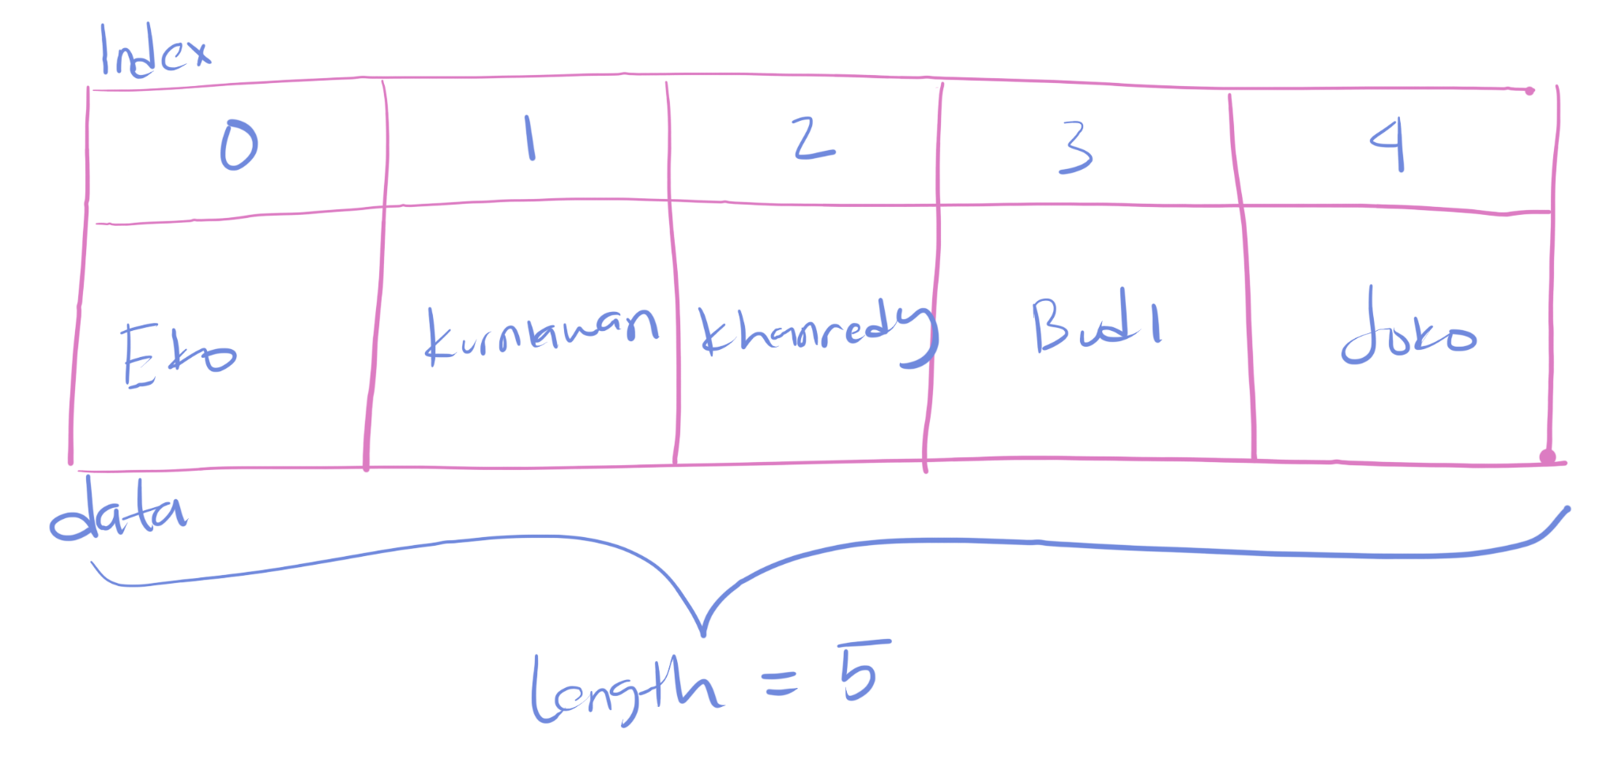
Diagram List

Slide 101
Manipulasi Data di List
Operator / Method | Keterangan
list.add(value) | Menambah data ke List
list[index] | Mengambil data di List
list[index] = value | Mengubah data di List
list.removeAt(index) | Menghapus data di List, index secara otomatis akan bergeser

Slide 102
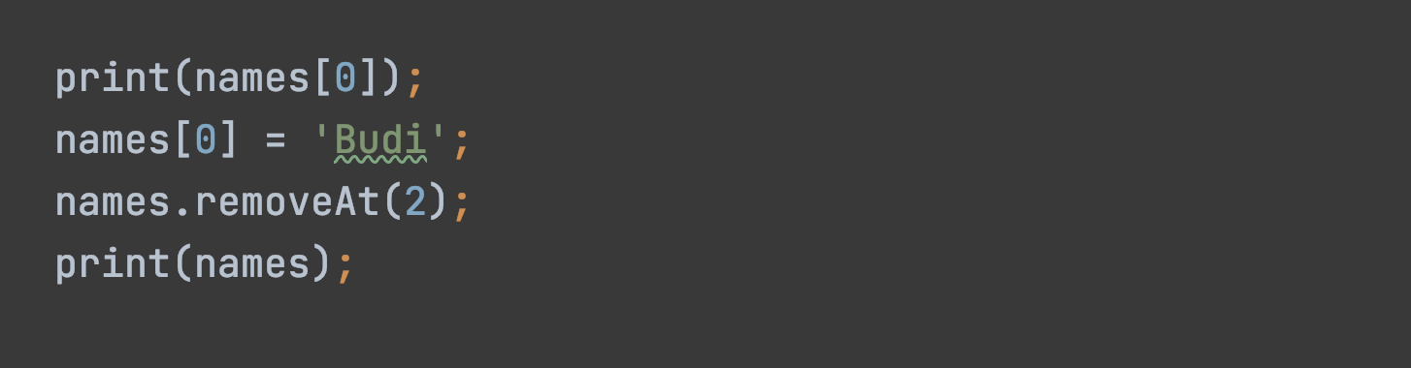
Kode : Manipulasi Data di List

Slide 103
Deklarasi List Secara Langsung
List juga mendukung deklarasi data secara langsung ketika pembuatan variable List
Ini mempermudah kita ketika membuat list jika memang datanya sudah siap
Caranya bisa gunakan perintah : var namaVariable = [value1, value2, value3] var namaVariable = <TipeData>[value1, value2, value3] var namaVariable = [ value1, value2, value3, ]

Slide 104
Set

Slide 105
Set
Set merupakan tipe data sama seperti List, namun ada beberapa hal yang berbeda dengan List
Set tidak menerima duplikat data, artinya jika kita memasukkan data duplikat, hanya satu yang diterima, yang lainnya akan dihiraukan
Set tidak menjamin urutan data, jika dalam List, urutan data sudah pasti menggunakan index, pada Set tidak ada index

Slide 106
Membuat Set
Untuk membuat Set, tidak sama dengan membuat List
Untuk membuat Set, kita menggunakan {} (kurung kurawal ) Set<TipeData> namaVariable = {}; var namaVariable = <TipeData>{};

Slide 107
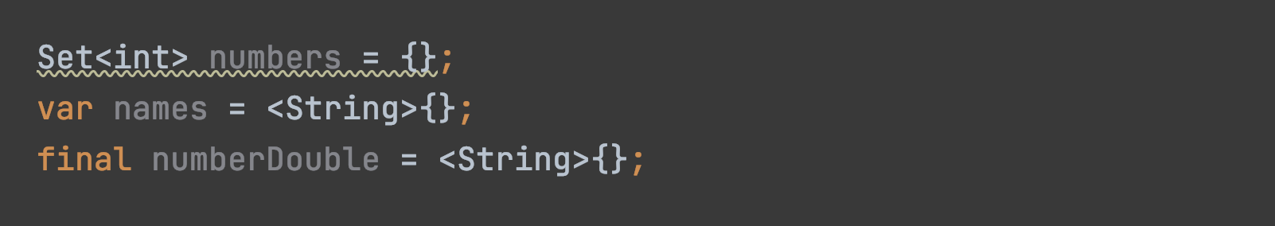
Kode : Membuat List

Slide 108
Manipulasi Set
Operator / Method / Property | Keterangan
set.length | Mendapatkan panjang Set
set.add(value) | Menambah data ke Set
set.remove(value) | Menghapus data dari Set

Slide 109
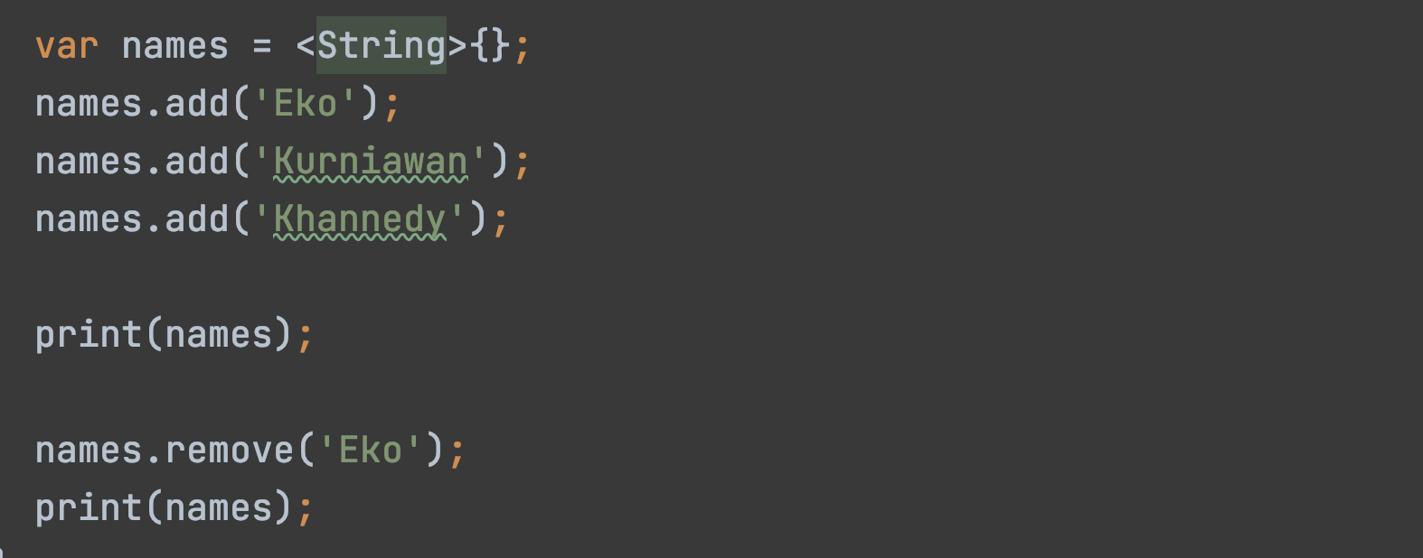
Kode : Manipulasi Set

Slide 110
Deklarasi Set Secara Langsung
Set juga mendukung deklarasi data secara langsung ketika pembuatan variable Set
Ini mempermudah kita ketika membuat Set jika memang datanya sudah siap
Caranya bisa gunakan perintah : var namaVariable = {value1, value2, value3} var namaVariable = <TipeData>{value1, value2, value3} var namaVariable = { value1, value2, value3, }

Slide 111
Map

Slide 112
Map
Map adalah tipe data key-value, key mirip seperti index, value adalah data nya
Sekilas mirip dengan List, yang membedakan adalah, index pada List sudah diatur oleh List secara otomatis, dan nilainya berupa int auto increment dimulai dari nol
Sedangkan pada Map, key nya bisa ditentukan dengan tipe data apapun, dan kita perlu tentukan secara manual key nya ketika memasukkan value nya
Jika kita memasukkan dengan key yang sudah ada, secara otomatis data dengan key lama akan diganti dengan data yang baru

Slide 113
Membuat Map
Untuk membuat Map, kita menggunakan perintah sebagai berikut : Map<TipeKey, TipeValue> namaVariable = {}; var namaVariable = Map<TipeKey, TipeValue>(); var namaVariable = <TipeKey, TipeValue>{};

Slide 114
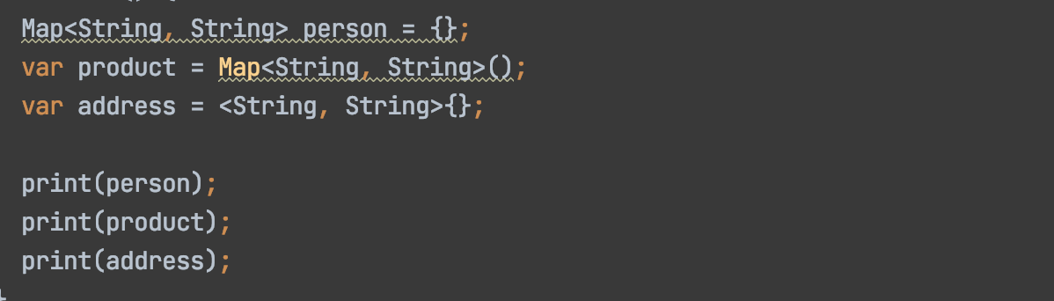
Kode : Membuat Map

Slide 115
Manipulasi Map
Operator / Method / Property | Keterangan
map.length | Mendapatkan panjang Map
map[key] | Mendapatkan data di Map
map[key] = value | Mengubah data di Map
map.remove(key) | Menghapus data di Map

Slide 116
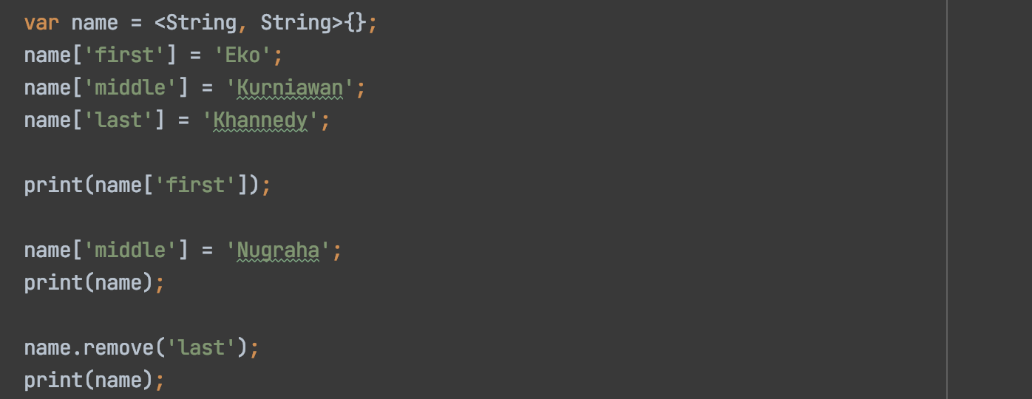
Kode : Manipulasi Map

Slide 117
Deklarasi Map Secara Langsung
Map juga mendukung deklarasi data secara langsung ketika pembuatan variable Map
Ini mempermudah kita ketika membuat Map jika memang datanya sudah siap
Caranya bisa gunakan perintah : var namaVariable = { key1 : value1, key2: value2, key3: value3, }

Slide 118
Symbol

Slide 119
Symbol
Symbol merupakan tipe data yang sebenarnya jarang sekali digunakan
Symbol sebenarnya bisa digunakan sebagai constant
Untuk membuat Symbol, kita bisa menggunakan tanda #, atau jika kita butuh membuat Symbol dengan nama yang mengandung spasi, kita bisa gunakan Symbol(“text”)

Slide 120
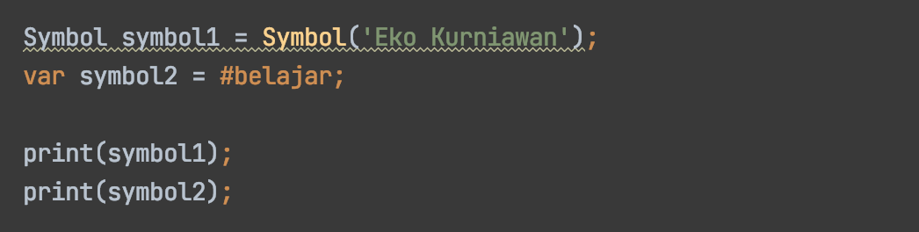
Kode : Symbol

Slide 121
If dan Else

Slide 122
If
Dalam Dart, if adalah salah satu kata kunci yang digunakan untuk percabangan
Percabangan artinya kita bisa mengeksekusi kode program tertentu ketika suatu kondisi terpenuhi
Hampir di semua bahasa pemrograman mendukung percabagan if

Slide 123
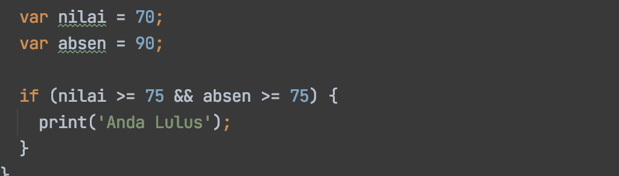
Kode : If

Slide 124
Else
Blok if akan dieksekusi ketika kondisi if bernilai true
Kadang kita ingin melakukan eksekusi program tertentu jika kondisi if bernilai false
Hal ini bisa dilakukan menggunakan else

Slide 125
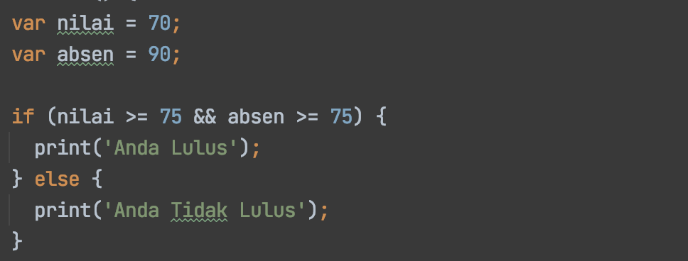
Kode : Else

Slide 126
Else If
Kada dalam If, kita butuh membuat beberapa kondisi
Kasus seperti ini, kita bisa menggunakan else if
Else if bisa ditambahkan sebanyak-banyaknya
Ketika salah satu kondisi terpenuhi, maka otomatis akan berhenti, if else selanjutnya tidak akan dieksekusi

Slide 127
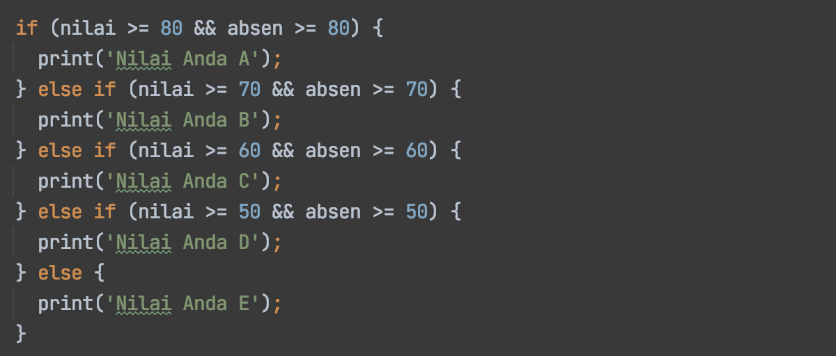
Kode : Else If

Slide 128
Switch Case

Slide 129
Switch Case
Kadang kita hanya butuh menggunakan kondisi sederhana di if, seperti hanya menggunakan perbandingan ==
Switch adalah statement percabangan yang sama dengan if, namun lebih sederhana cara pembuatannya
Kondisi di switch statement hanya untuk perbandingan ==

Slide 130
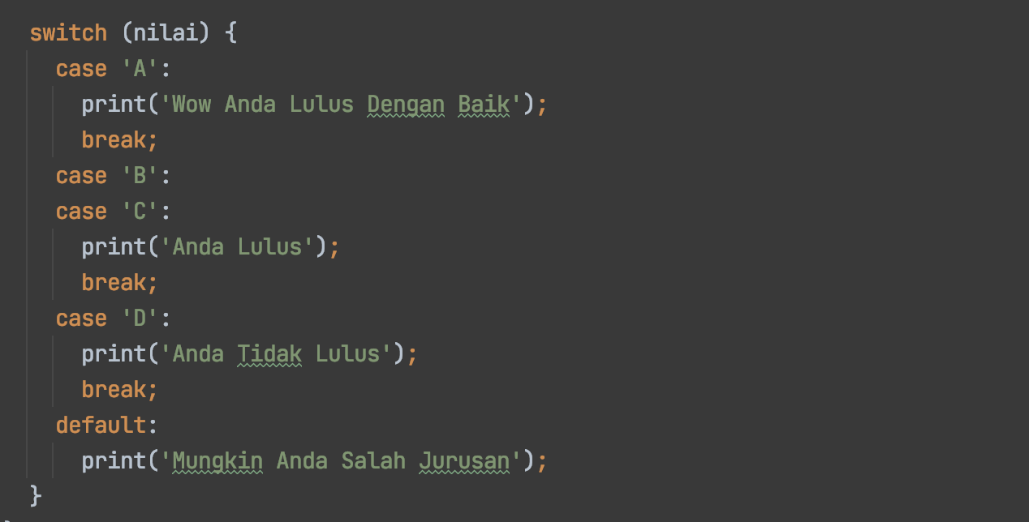
Kode : Switch Case

Slide 131
Null

Slide 132
Null
Kata kunci null merupakan tipe data representasi data kosong
Secara default, saat kita membuat variable, data harus diisi, jika tidak diisi, maka variable tidak bisa digunakan
Namun jika kita ingin membuat sebuah variable bisa diisi data null, kita bisa tambahkan karakter ? (tanda tanya), seperti : TipeData? namaVariable = null;

Slide 133
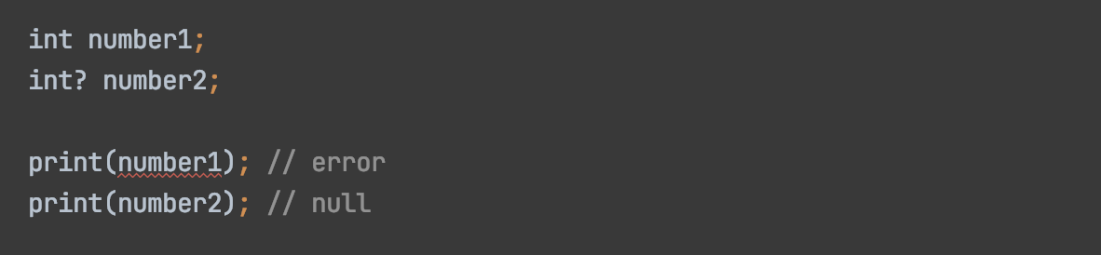
Kode : Null

Slide 134
Ternary Operator

Slide 135
Ternary Operator
Ternary operator adalah operator sederhana dari if
Ternary operator terdiri dari kondisi yang dievaluasi, jika menghasilkan true maka nilai pertama diambil, jika false, maka nilai kedua diambil

Slide 136
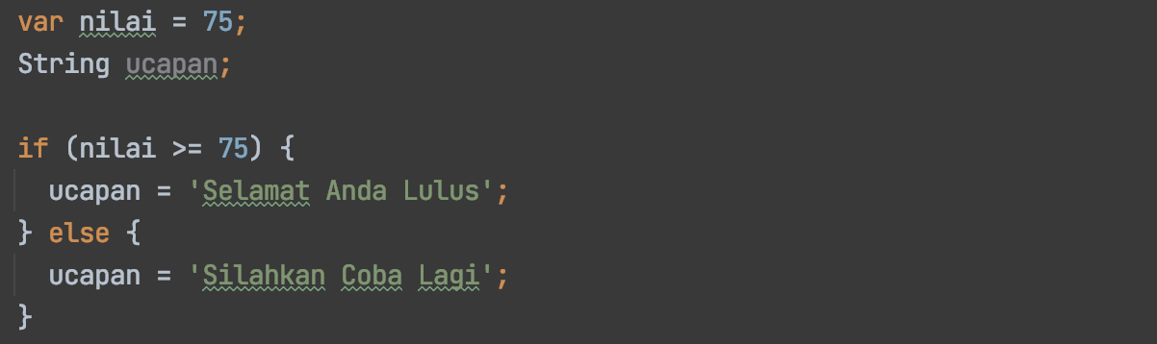
Kode : Tanpa Ternary Operator

Slide 137
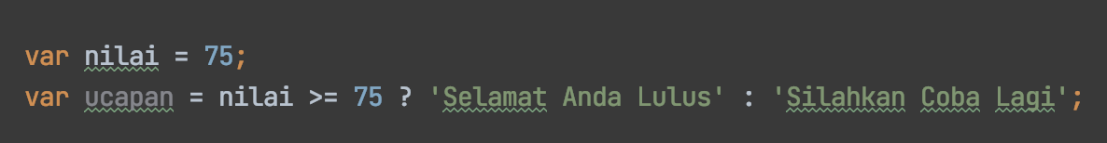
Kode : Ternary Operator

Slide 138
Null Safety

Slide 139
Null Safety
Di beberapa bahasa pemrograman, NullPointerException adalah salah satu kesalahan yang sangat sering dilakukan oleh programmer
Biasanya NullPointerException terjadi ketika kita mengakses sebuah data, yang ternyata data tersebut adalah null
Dart mendukung Null Safety, dimana ini bisa membantu programmer dari melakukan kesalahan mengakses data yang bisa null

Slide 140
Null Check
Secara default, saat kita akan mengakses property, method atau operator terhadap data yang nullable (bisa null), maka Dart akan memberi compile error
Dart akan meminta kita melakukan Null Check terlebih dahulu, sebelum mengakses data nullable nya

Slide 141
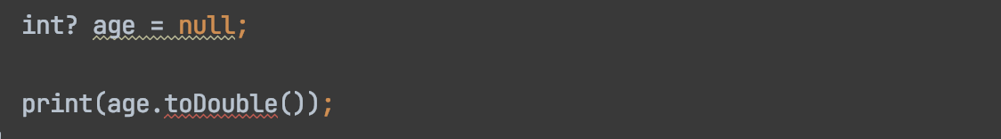
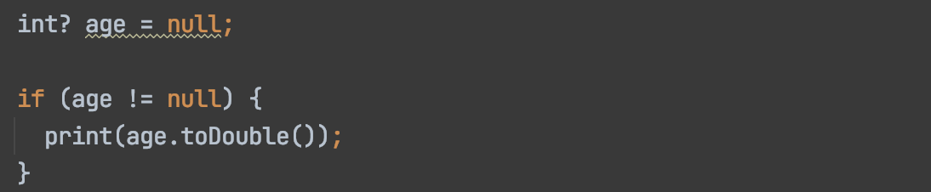
Kode : Null Check

Slide 142
Konversi Nullable ke Non Nullable
Untuk melakukan konversi tipe data non nullable ke nullable, kita bisa langsung masukkan data nya saja
Namun untuk melakukan konversi tipe data nullable ke non nullable, kita wajib melakukan null check terlebih dahulu

Slide 143
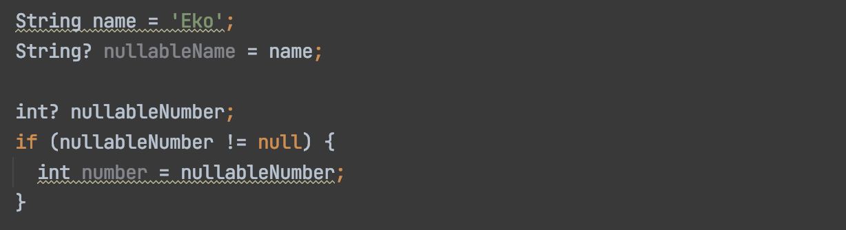
Kode : Konversi Nullable ke Non Nullable

Slide 144
Default Value
Kada kita butuh melakukan konversi dari tipe data nullable ke non nullable, namun jika data nya ternyata null, kita ganti dengan default value
Untuk melakukan hal tersebut, kita tidak perlu menggunakan if else, kita cukup menggunakan operator ?? (tanda tanya dua kali)

Slide 145
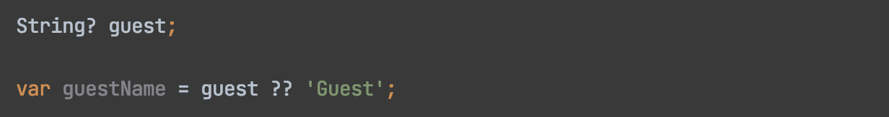
Kode : Default Value

Slide 146
Konversi Secara Paksa
Dart mendukung konversi secara paksa dari tipe data nullable ke non nullable dengan menggunakan karakter ! (tanda seru) setelah nama variable nullable nya
Namun konsekuensinya, jika ternyata datanya null, maka otomatis akan terjadi error ketika aplikasi berjalan, jadi gunakan secara bijak

Slide 147
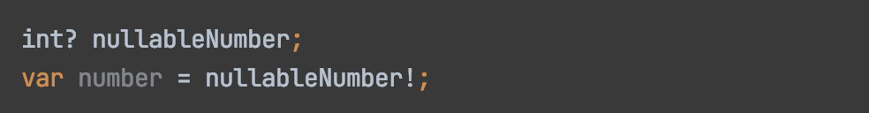
Kode : Konversi Secara Paksa

Slide 148
Mengakses Nullable Member
Saat kita mengakses nullable member (property, method, operator), maka secara default Dart akan memberi peringatan untuk melakukan null check
Namun Kita bisa mengakses nullable member secara aman, tanpa harus memaksa melakukan konversi, caranya dengan menggunakan tanda tanya (?)
Namun konsekuensinya, ketika mengakses nullable member, hasil dari member tersebut bisa jadi null kalo datanya ternyata null

Slide 149
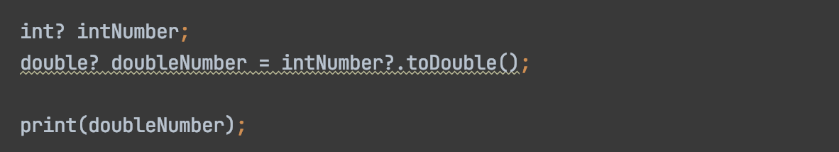
Kode : Mengakses Nullable Member

Slide 150
For Loop

Slide 151
For Loop
For adalah salah satu kata kunci yang bisa digunakan untuk melakukan perulangan
Blok kode yang terdapat di dalam for akan selalu diulangi selama kondisi for terpenuhi

Slide 152
Sintak Perulangan For
for(init statement; kondisi; post statement){ // block perulangan }
Init statement akan dieksekusi hanya sekali di awal sebelum perulangan
Kondisi akan dilakukan pengecekan dalam setiap perulangan, jika true perulangan akan dilakukan, jika false perulangan akan berhenti
Post statement akan dieksekusi setiap kali diakhir perulangan
Init statement, Kondisi dan Post Statement tidak wajib diisi, jika Kondisi tidak diisi, berarti kondisi selalu bernilai true

Slide 153

Kode : Perulangan Tanpa Henti

Slide 154

Kode : Perulangan Dengan Kondisi

Slide 155

Kode : Perulangan Dengan Init Statement

Slide 156

Kode : Perulangan Dengan Post Statement

Slide 157
While Loop

Slide 158
While Loop
While loop adalah versi perulangan yang lebih sederhana dibanding for loop
Di while loop, hanya terdapat kondisi perulangan, tanpa ada init statement dan post statement

Slide 159

Kode : While Loop

Slide 160
Do While Loop

Slide 161
Do While Loop
Do While loop adalah perulangan yang mirip dengan while
Perbedaannya hanya pada pengecekan kondisi
Pengecekan kondisi di while loop dilakukan di awal sebelum perulangan dilakukan, sedangkan di do while loop dilakukan setelah perulangan dilakukan
Oleh karena itu dalam do while loop, minimal pasti sekali perulangan dilakukan walaupun kondisi tidak bernilai true

Slide 162

Kode : Do While Loop

Slide 163
Break dan Continue

Slide 164
Break & Continue
Pada switch case, kita sudah mengenal kata kunci break, yaitu untuk menghentikan case dalam switch
Sama dengan pada perulangan, break juga digunakan untuk menghentikan seluruh perulangan.
Namun berbeda dengan continue, continue digunakan untuk menghentikan perulangan saat ini, lalu melanjutkan ke perulangan selanjutnya

Slide 165

Kode : Break

Slide 166

Kode : Continue

Slide 167
For In

Slide 168
For In
Kadang kita biasa mengakses data List menggunakann perulangan
Mengakses data List menggunakan perulangan sangat bertele-tele, kita harus membuat counter, lalu mengakses List menggunakan counter yang kita buat
Namun untungnya, terdapat perulangan for in, yang bisa digunakan untuk mengakses seluruh data di List secara otomatis

Slide 169

Kode : Tanpa For In

Slide 170

Kode : Menggunakan For In

Slide 171
Function

Slide 172
Function
Function adalah blok kode program yang akan berjalan saat kita panggil
Sebelumnya kita sudah menggunakan method print() untuk menampilkan tulisan di console
Untuk membuat function, kita bisa menggunakan kata kunci void, lalu diikuti dengan nama function, kurung () dan diakhiri dengan block
Kita bisa memanggil function dengan menggunakan nama function lalu diikuti dengan kurung ()
Di bahasa pemrograman lain, Function juga disebut dengan Method

Slide 173

Kode : Function

Slide 174
Function Parameter

Slide 175
Function Parameter
Kita bisa mengirim informasi ke function yang ingin kita panggil
Untuk melakukan hal tersebut, kita perlu menambahkan parameter atau argument di function yang sudah kita buat
Cara membuat parameter sama seperti cara membuat variabel
Parameter ditempatkan di dalam kurung () di deklarasi function
Parameter bisa lebih dari satu, jika lebih dari satu, harus dipisah menggunakan tanda koma
Ketika memanggil function, kita bisa sebut nama function nya, lalu gunakan kurung (), jika terdapat parameter dalam kurung (), silahkan masukkan parameter sesuai dengan jumlah parameter nya

Slide 176

Kode : Function Parameter

Slide 177
Optional Parameter

Slide 178
Optional Parameter
Secara default, parameter wajib dikirim ketika kita memanggil function
Namun jika kita ingin membuat parameter yang optional, artinya tidak wajib dikirim, kita bisa wrap dalam kurung []
Dan parameter optional haruslah nullable

Slide 179

Kode : Optional Parameter

Slide 180
Default Value
Jika optional parameter tidak ingin nullable, maka kita wajib menambahkan default value
Caranya, setelah nama parameter, kita tambahkan = default value

Slide 181

Kode : Default Value

Slide 182
Named Parameter

Slide 183
Named Parameter
Secara default, posisi parameter ketika kita memanggil function harus sesuai dengan posisi parameter di function tersebut
Dart memiliki fitur dengan named parameter, dimana saat memanggil parameter kita bisa menyebutkan nama parameter nya, sehingga posisinya tidak perlu harus sesuai dengan posisi parameter nya
Namun ketika membuat function nya, kita perlu melakukan perubahan ketika membuat parameter nya, yaitu dengan menggunakan kurung kurawal {}
Secara default, named parameter adalah nullable, sehingga kita perlu tambahkan karakter ?

Slide 184

Kode : Named Parameter

Slide 185
Default Parameter Value
Karena secara default, named parameter adalah nullable, sehingga secara otomatis ketika memanggil function, kita tidak wajib mengirim parameter tersebut
Agar nilai parameter tidak null, kita juga bisa memberikan default value dengan menambah = nilai default nya

Slide 186

Kode : Default Parameter Value

Slide 187
Required Parameter
Pada named parameter, kita juga bisa memaksa sebuah parameter menjadi mandatory, sehingga kita memanggil function tersebut, parameter nya wajib ditambahkan
Caranya kita bisa tambahkan kata kunci required di awal parameter

Slide 188

Required Parameter

Slide 189
Function Return Value

Slide 190
Function Return Value
Secara default, function itu menghasilkan value null, namun jika kita ingin, kita bisa membuat sebuah function yang mengembalikan nilai
Agar function bisa menghasilkan value, kita harus mengubah kata kunci void dengan tipe data yang dihasilkan
Dan di dalam block function, untuk menghasilkan nilai tersebut, kita harus menggunakan kata kunci return, lalu diikuti dengan data yang sesuai dengan tipe data yang sudah kita deklarasikan di function
Kita hanya bisa menghasilkan 1 data di sebuah function, tidak bisa lebih dari satu

Slide 191

Kode : Function Return value

Slide 192
Function Short Expression

Slide 193
Function Short Expression
Dart mendukung function short expression
Dimana jika terdapat sebuah function yang hanya satu baris, kita bisa menyingkatnya secara sederhana
Untuk membuat function short expression, kita tidak butuh kurung {} dan juga tidak butuh kata kunci return

Slide 194

Kode : Function Short Expression

Slide 195
Inner Function

Slide 196
Inner Function
Di Dart, kita bisa membuat inner function di dalam outer function
Namun perlu diperhatikan, inner function yang dibuat di dalam outer function, hanya bisa diakses dari outer function saja, tidak bisa diakses dari luar outer function
Untuk lebih detail tentang ini akan kita bahas di materi tentang Scope

Slide 197

Kode : Inner Function

Slide 198
Main Function

Slide 199
Main Function
Kita sudah tahu dari awal, bahkan main function adalah function yang digunakan sebagai gerbang masuk aplikasi Dart
Function main adalah function yang akan dijalankan pertama kali oleh Dart

Slide 200
Main Function Parameter
Main function memiliki sebuah parameter optional, yaitu adalah arguments, dimana data parameter tersebut berupa List<String>
Data List<String> tersebut diambil secara otomatis ketika kita menjalankan file dart menggunakan perintah : dart namafile.dart arg1 arg2 arg3 dart namafile.dart “argument 1” “argument 2” “argument 3”

Slide 201


Kode : Main Function Parameter

Slide 202
Higher Order Function

Slide 203
Higher Order Function
Higher-Order Function adalah function yang menggunakan function sebagai variable, parameter atau return value
Penggunaan Higher-Order Function kadang berguna ketika kita ingin membuat function yang general dan ingin mendapatkan input yang flexible beruba function, yang bisa dideklarasikan oleh pengguna ketika memanggil function tersebut

Slide 204

Kode : Function as Parameter

Slide 205

Kode : Higher Order Function

Slide 206
Anonymous Function

Slide 207
Anonymous Function
Kebanyakan function biasanya memiliki nama, seperti sayHello(), print() dan lain-lain
Kita juga bisa membuat function yang tidak memiliki nama, atau disebut anonymous function. Di bahasa pemrograman lain ada yang memanggilnya lambda
Pembuatan anonymous function mirip seperti function bisanya, namun yang membedakan adalah tidak ada nama function nya
Biasanya anonymous function sering digunakan ketika memanggil function yang membutuhkan parameter berupa function

Slide 208

Kode : Anonymous Function as Variable

Slide 209

Kode : Anonymous Function as Parameter

Slide 210
Scope

Slide 211
Scope
Variable atau Function hanya bisa diakses di dalam area dimana mereka dibuat.
Hal ini disebut scope
Contoh, jika sebuah variable dibuat di function, maka hanya bisa diakses di method tersebut, atau jika dibuat didalam block, maka hanya bisa diakses didalam block tersebut

Slide 212

Kode : Scope

Slide 213
Closure

Slide 214
Closure
Closure adalah kemampuan sebuah function atau anonymous function berinteraksi dengan data-data disekitarnya dalam scope yang sama
Harap gunakan fitur closure ini dengan bijak saat kita membuat aplikasi

Slide 215

Kode : Closure

Slide 216
Recursive Function

Slide 217
Recursive Function
Recursive function adalah function yang memanggil function dirinya sendiri
Kadang dalam pekerjaan, kita sering menemui kasus dimana menggunakan recursive function lebih mudah dibandingkan tidak menggunakan recursive function
Contoh kasus yang lebih mudah diselesaikan menggunakan recursive adalah Factorial

Slide 218

Kode : Factorial

Slide 219

Kode : Factorial Recursive

Slide 220
Masalah Dengan Recursive
Walaupun recursive function itu sangat menarik, namun kita perlu berhati-hati
Jika recursive terlalu dalam, maka akan ada kemungkinan terjadi error StackOverflow, yaitu error dimana stack pemanggilan function terlalu banyak
Kenapa problem ini bisa terjadi? Karena ketika kita memanggil function, Dart akan menyimpannya dalam stack, jika function tersebut memanggil function lain, maka stack akan menumpuk terus, dan jika terlalu dalam, maka stack akan terlalu besar, dan bisa menyebabkan error StackOverflow

Slide 221


Kode : Masalah Dengan Recursive

Slide 222
Materi Selanjutnya

Slide 223
Materi Selanjutnya
Dart Object Oriented Programming
Dart Standard Library
Dart Packages
Dart Unit Test
Dart Async

